Slide 1
函数式编程原理 Lecture 4
参考CMU 2013Fall 15-150 Lecture06,07-slides.pdf

Slide 2
上节课内容回顾
• 静态绑定：局部声明 v.s. 全局声明
• 模式匹配：x_{k}:v_{k} or 抛出异常
• 归纳法：简单归纳法 v.s. 完全归纳法

Slide 3
简单归纳法(simple induction)
证明对所有非负整数n，P(n)都成立
基本情形(base case)：证明P(0)成立
推导过程(inductive step)： 假设对任意k(≥0)，P(k)成立，则P(k+1)也成立

Slide 4
用简单归纳法证明
fun f(x:int):int = if x=0 then 1 else f(x-1) + 1 (* REQUIRES x ≥0 *) (* ENSURES f(x) = x+1 *)
试证明：对所有整数 x，当x≥0时, f(x) = x+1

Slide 5
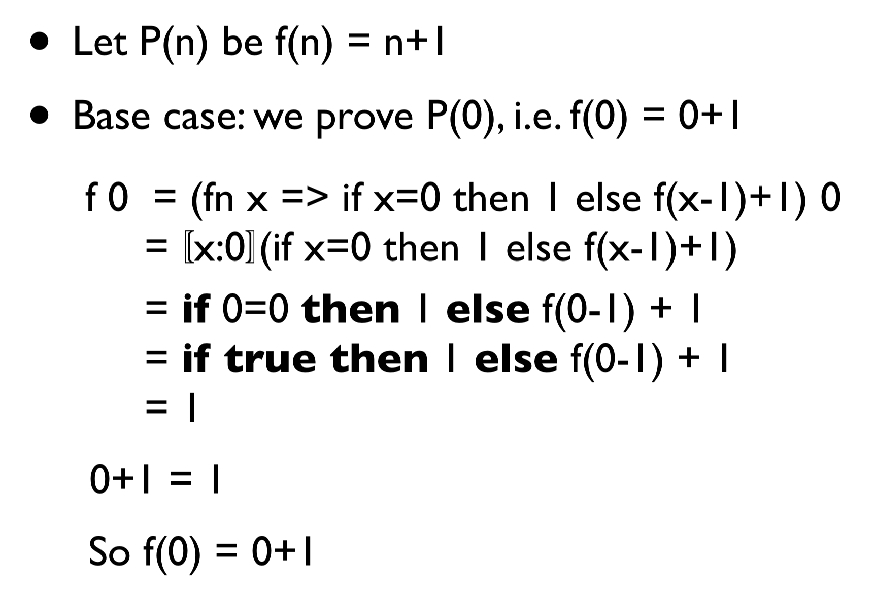
用简单归纳法证明

Slide 6
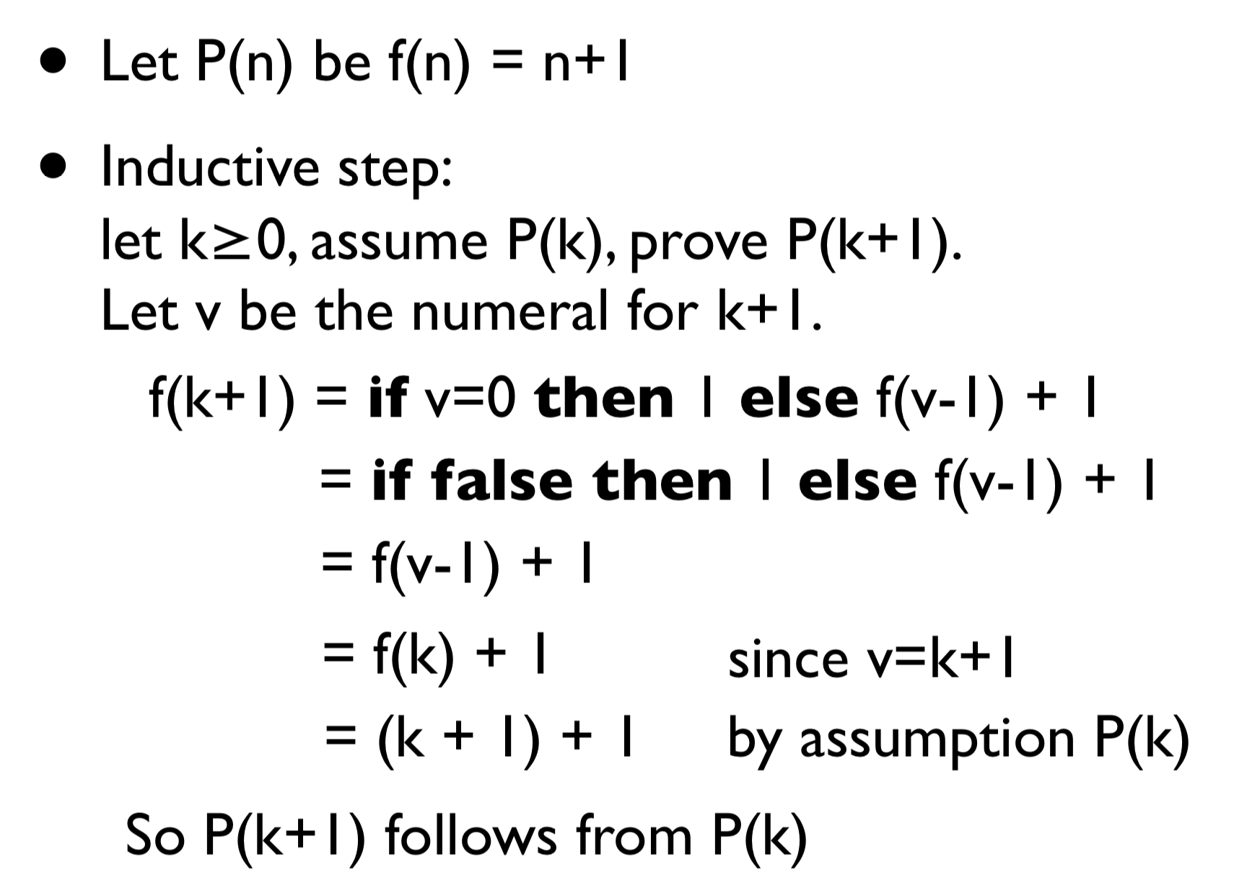
用简单归纳法证明

Slide 7
简单归纳法的适用范围
适用于涉及自然数的递归函数
参数为非负整数
f(x)的递归调用形如f(y),且size(y)=size(x)-1

Slide 8
完全归纳法(complete (strong) induction)
证明对所有非负整数n，P(n)都成立
将P(k)简化为k个子问题： P(0), P(1), … , P(k-1)，且它们均成立时，可以利用{P(0), P(1), … , P(k-1)}推导出P(k)也成立
如：P(0)成立
P(1)可由P(0)推导出来
P(2)可由P(0)， P(1)推导出来
P(3)可由P(0)， P(1)， P(2)推导出来
……
P(k)可由P(0), P(1), … , P(k-1)推导出来

Slide 9
完全归纳法的适用范围
适用于涉及自然数的递归函数
参数为非负整数
f(x)的递归调用形如f(y),且size(y)<size(x)

Slide 10
用完全归纳法证明
fun decimal (n:int) : int list = if n<10 then [n] else (n mod 10) :: decimal (n div 10)
(when n≥10,0≤n div 10 <n )
fun eval ([ ]:int list) : int = 0 | eval (d::L) = d + 10 * (eval L);
试证明：对所有值 n:int (n≥0)， eval (decimal n) = n

Slide 11
用完全归纳法证明
fun decimal (n:int) : int list = if n<10 then [n] else (n mod 10) :: decimal (n div 10);
fun eval ([ ]:int list) : int = 0 | eval (d::L) = d + 10 * (eval L);
对所有值 n:int (n≥0)，eval (decimal n) = n
当0 <= n < 10时，decimal(n)=[n], 要证明eval (decimal n) = n
eval (decimal n) = eval([n])=n+10*eval([ ])=n+0=n
当0 > 10时，有eval(decimal(m))=m,
要证明eval (decimal m+1) = m+1
设 n=m+1, x = m mod 10，y= m div 10
eval (decimal m+1) = eval((m+1 mod 10) :: decimal (m+1 div 10))
= x+1+10*eval(decimal (m+1 div 10))
=x+1 + 10* y = x + 10 * y +1 = m+1 = n

Slide 12
用完全归纳法证明
fun decimal (n:int) : int list = if n<10 then [n] else (n mod 10) :: decimal (n div 10);
fun eval ([ ]:int list) : int = 0 | eval (d::L) = d + 10 * (eval L);
对所有值 n:int (n≥0)，eval (decimal n) = n
当0 <= n < 10时，decimal(n)=[n], 要证明eval (decimal n) = n
eval (decimal n) = eval([n])=n+10*eval([ ])=n+0=n
当0 > 10时，对于any 0<=m<n,
有eval(decimal(m))=m, 要证明eval (decimal n) = n
设x = n mod 10，y= n div 10,
eval (decimal n) = eval((n mod 10) :: decimal (n div 10)) =
eval( x:: decimal y )
=x + 10* eval(decimal y) = x + 10 * y = n

Slide 13
结构归纳法(structural induction)
完全归纳法在其他数据类型上的推广
基本情形： P([ ])
归纳步骤：1) 对具有类型t的所有元素y和t list类型的数ys，都有P(ys)成立时，
2) 证明P(y::ys)成立,
换句话说，在∀ i < k, P(i)成立的条件下证明P(k)成立。
适用于涉及表和树的递归函数

Slide 14
良基归纳法(well-founded induction)
关系≺是良基的：
不存在无穷降序链：…≺Xn≺…≺X2≺X1,
对所有y’ ≺y，有P(y)，则P(y’)成立
可以处理广泛的可终止计算问题

Slide 15
近似运行时间
反映基于大批量数据的程序运行性能
假设基本操作为常量执行时间(Assume basic ops take constant time)
用Ο记号表示算法的时间性能(Give big-O classification)
f(n)的近似运行时间为O(g(n))：
存在整数N和c，满足
∀n≥N, f(n) ≤ c g(n)
为什么叫“近似”？
• 加法中的常数加不考虑(Additive constants don’t matter)
n⁵+1000000 is O(n⁵)
• 乘法中的常数乘不考虑(Multiplicative constants don’t matter)
1000000n⁵ is O(n⁵)
• g(n)尽可能精确(Be as accurate as you can)

Slide 16
近似运行时间分析
求解步骤：
找出算法中的基本语句：算法中执行次数最多的那条语句就是基本语句，通常是最内层循环的循环体
计算基本语句的执行次数的数量级：忽略所有低次幂和最高次幂的系数，保证基本语句执行次数的函数中的最高次幂正确
用Ο记号表示算法的时间性能：将基本语句执行次数的数量级放入Ο记号中。

Slide 17
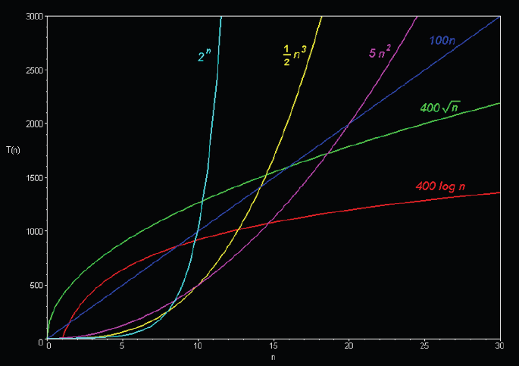
近似运行时间分析
for (i=1; i<=n; i++) x++; for (i=1; i<=n; i++) for (j=1; j<=n; j++) x++;
对数时间(logarithmic)
平方根时间(square root)
线性时间(linear)
Quadratic Cubic
多项式时间(polynomial)
指数时间(exponential)

Slide 18
递推分析(recurrences)
递归函数的定义给出了程序的递推关系，执行情况用work表示 (A recursive function definition suggests a recurrence relation for work, or runtime)
W(n)表示参数规模为n的程序的执行情况work (W(n) = work on inputs of size n)
W(n)的推导：
Base cases：评估基本操作的执行 (Estimates the number of basic operations)
Inductive case：
用归纳法得到W(n)的表达式 (Try to find a closed form solution for W(n) using induction)
对表达式进行简化，得到一个具有相同渐近属性的表达式(Find solution to a simplified recurrence with the same asymptotic properties)
注意：推导过程要规范(Appeal to table of standard recurrences)

Slide 19
时间复杂度 (big-O)
时间复杂度也称渐近时间复杂度，表示为T(n)=O(f(n))，其中f(n)为算法中频度最大的语句频度。
程序的执行时间依赖于具体的软硬件环境，不能用执行时间的长短来衡量算法的时间复杂度，而要通过基本语句执行次数的数量级来衡量。
算法中语句的频度与问题规模有关，一般考虑问题规模趋向无穷大时，该程序时间复杂度的数量级。
一般仅考虑在最坏情况下的时间复杂度，以保证算法的运行时间不会比它更长。
给定函数f, g : int -> int，f的时间复杂度为O(g)表示：
存在常量c和整数N，对所有n ≥ N, 有|f(n)| ≤ c * |g(n)|.

Slide 20
整数的比较——compare
compare: int * int -> order
type order = LESS | EQUAL | GREATER;
fun compare(x:int, y:int):order =
if x<y then LESS else
if y<x then GREATER else EQUAL;
compare(x,y) = LESS if x<y
compare(x,y) = EQUAL if x=y
compare(x,y) = GREATER if x>y

Slide 21
整数的比较
≤ 对int类型的数据进行线性排序(linear ordering)
For all values a,b,c :int
If a ≤ b and b ≤ a then a = b (反对称性，antisymmetry)
If a ≤ b and b ≤ c then a ≤ c (传递性，transitivity)
Either a ≤ b or b ≤ a (整体性，totality)
< 定义为
For all values a,b:int
a < b if and only if (a ≤ b and a ≠ b)
且满足
For all values a,b:int
a < b or b < a or a = b (三分法，trichotomy)

Slide 22
排序结果的判断——sorted
sorted : int list -> bool
函数功能：线性表中的元素按照升序(允许相邻元素相同)的方式排列，则该整数表为有序表(增序)。A list of integers is <-sorted：if each item in the list is ≤ all items that occur later.
——用于排序算法的测试
函数代码：
fun sorted [ ] = true
| sorted [x] = true
| sorted (x::y::L) =
(compare(x,y) <> GREATER) andalso sorted(y::L);
For all L : int list,
sorted(L) = true if L is <-sorted
= false otherwise

Slide 23
插入排序
基本思想：
每次将一个待排数据按大小插入到已排序数据序列中的适当位置，直到数据全部插入完毕。
操作步骤：
从有序数列和无序数列{a₂,a₃，…，a_{n}}开始进行排序；
处理第i个元素(i=2,3，…，n)时，数列{a₁,a₂，…，a_{i-1}}是有序的，而数列{a_{i},a_{i+1}，…，a_{n}}是无序的。用a_{i}与有序数列进行比较，找出合适的位置将a_{i}插入；
重复第二步，共进行n-i次插入处理，数列全部有序。
如何用递归程序实现？

Slide 24
整数的插入——ins
ins : int * int list -> int list
(* REQUIRES L is a sorted list *)
(* ENSURES ins(x, L) = a sorted perm of x::L *)
fun ins (x, [ ]) = [x]
| ins (x, y::L) = case compare(x, y) of
GREATER => y::ins(x, L)
| _ => x::y::L
如何证明？
For all sorted integer lists L,
ins(x, L) = a sorted permutation of x::L.

Slide 25
用归纳法证明Ins函数的正确性
fun ins (x, [ ]) = [x]
| ins (x, y::L) = case compare(x, y) of
GREATER => y::ins(x, L)
| _ => x::y::L
For all sorted integer lists L,
ins(x, L) = a sorted permutation of x::L.
根据L的长度进行归纳证明
L长度为0时，证明ins(x, [ ]) 为有序表.
假设对所有长度小于k的有序表A，ins(x, A) 为 x::A的有序表.
证明：ins(x, L) 为x::L的有序表,其中L的长度为k且为有序表

Slide 26
用归纳法证明Ins函数的正确性

Slide 27
用归纳法证明Ins函数的正确性

Slide 28
插入排序——isort
isort : int list -> int list
(* REQUIRES true *)
(* ENSURES isort(L) = a sorted perm of L *)
fun isort [ ] = [ ]
| isort (x::L) = ins (x, isort L)
For all integer lists L,
isort L = a sorted permutation of L.

Slide 29
插入排序——isort
isort : int list -> int list
(* REQUIRES true *)
(* ENSURES isort(L) = a sorted perm of L *)
fun isort [ ] = [ ]
| isort (x::L) = ins (x, isort L)
[5, 4, 3, 2, 1]怎么排的？

Slide 30
插入排序——isort
fun ins (x, [ ]) = [x]
| ins (x, y::L) = case compare(x, y) of
GREATER => y::ins(x, L)
| _ => x::y::L
isort : int list -> int list
fun isort [ ] = [ ]
| isort (x::L) = ins (x, isort L)
isort (5::[4, …, 1])
= ins (5, isort [4, …, 1])
= ins (5, ins(4, isort [3, 2, 1]))
= ins (5, ins(4, ins(3, isort [2, 1]))
= ins (5, ins(4, ins(3, ins(2, isort[1])))
= ins (5, ins(4, ins(3, ins(2, [1])))
= …
[5, 4, 3, 2, 1]怎么排的？

Slide 31
另一个插入排序——isort’
fun ins (x, [ ]) = [x]
| ins (x, y::L) = case compare(x, y) of
GREATER => y::ins(x, L)
| _ => x::y::L
isort’ : int list -> int list
fun isort’ [ ] = [ ]
| isort’ [x] = [x]
| isort’ (x::L) = ins (x, isort’ L);
isort and isort’ are extensionally equivalent.
For all L : int list, isort L = isort’ L.

Slide 32
归并排序
基本思想：采用分治法（Divide and Conquer）将已有序的子序列合并，得到完全有序的序列；即先使每个子序列有序，再使子序列段间有序。
操作步骤：
将n个元素分成两个含n/2元素的子序列
将两个子序列递归排序
合并两个已排序好的序列
split : int list -> int list * int list
merge : int list * int list -> int list

Slide 33
善于使用帮助(helper)函数
满足调用函数的功能需求
扩展应用到其他函数中，实现更广泛的功能
merge : int list * int list -> int list
在归并排序中：
通常情况下：
For all sorted lists A and B,
merge(A, B)= a sorted permutation of A@B
For all integer lists A and B,
merge(A, B)= a permutation of A@B

Slide 34
善于使用帮助(helper)函数
如何实现更加复杂的函数功能？
状态的记录和改变
更复杂的递归
Helper functions

Slide 35
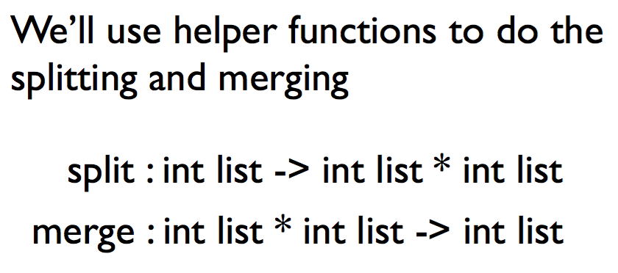
善于使用帮助(helper)函数

Slide 36
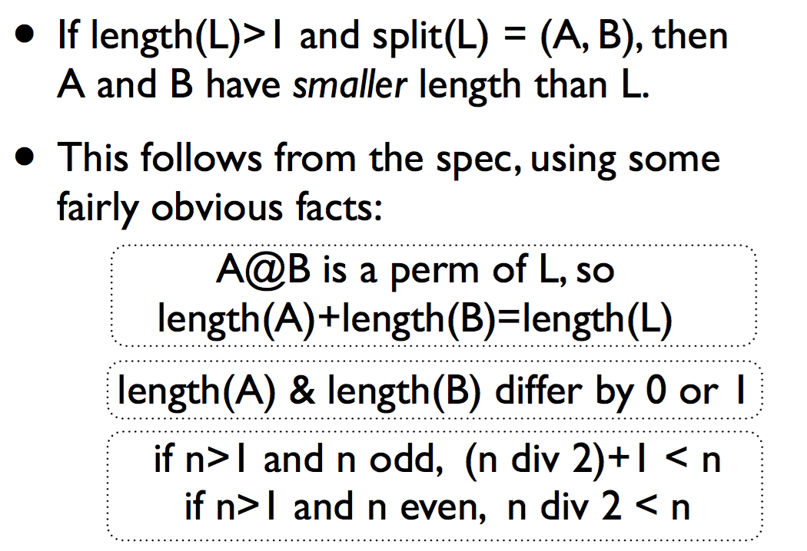
split函数的特点

Slide 37
表的分割——split
split : int list -> int list * int list
(* REQUIRES true *)
(* ENSURES split(L) = a pair of lists (A, B) *)
(* such that length(A) and length(B) differ by at most 1, *)
(* and A@B is a permutation of L. *)
fun split [ ] = ([ ], [ ])
| split [x] = ([x], [ ])
| split (x::y::L) =
let val (A, B) =split L
in (x::A, y::B)
end
能否去掉？
For all L:int list,
split(L) = a pair of lists (A, B) such that
length(A) ≈ length(B) and A@B is a permutation of L
如何证明？

Slide 38
用归纳法证明split函数的正确性
根据L的长度用完全归纳法进行证明
1. L = [ ], [x]
①split [ ] = a pair (A, B) such that length(A)≈length(B) & A@B is a perm of [ ].
②split [x] = a pair (A, B) such that length(A)≈length(B) & A@B is a perm of [x].
2. 假设split(R) = a pair (A’, B’) such that length(A’)≈length(B’) & A’@B’ is a perm of R.
证明: split(L) = a pair (A, B) such that length(A)≈length(B) & A@B is a perm of x::y::R. (L=x::y::R)

Slide 39
表的分割——split
[5, 4, 3, 2, 1]怎么split的？
split : int list -> int list * int list
fun split [ ] = ([ ], [ ])
| split [x] = ([x], [ ])
| split (x::y::L) =
let val (A, B) =split L
in (x::A, y::B)
end
split (5::4::[3, 2, 1])
= split (5::4::split(3::2::split[1]))
= split (5::4::split(3::[1], 2::[ ]))
= split (5::3::[1], 4::[2])
= [5,3,1], [4,2]

Slide 40
表的合并——merge
merge : int list * int list -> int list
(* REQUIRES A and B are <-sorted lists *)
(* ENSURES merge(A, B) = a <-sorted perm of A@B *)
fun merge (A, [ ]) = A
| merge ([ ], B) = B
| merge (x::A, y::B) = case compare(x, y) of
LESS => x :: merge(A, y::B)
| EQUAL => x::y::merge(A, B)
| GREATER => y :: merge(x::A, B)
能否写成： merge([], []) = []?
如何证明？

Slide 41
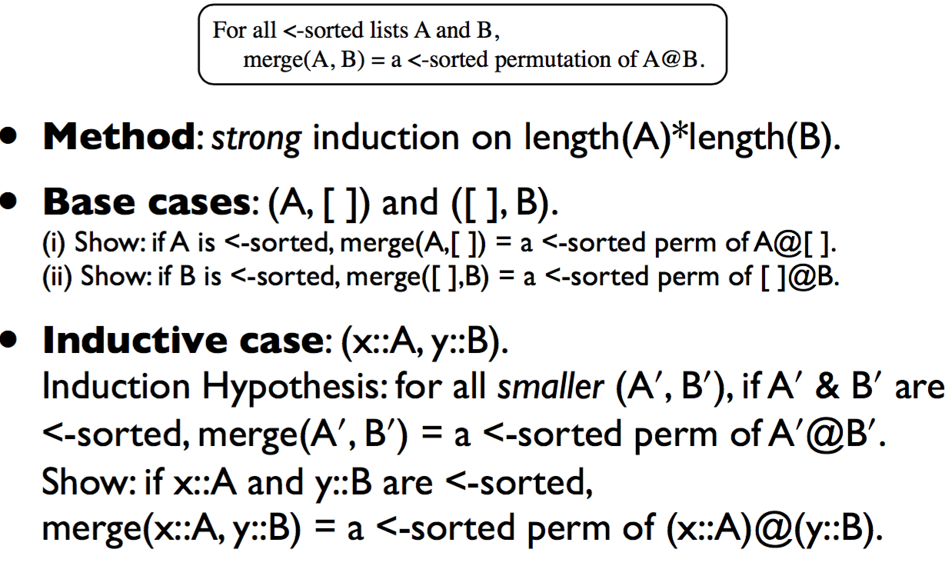
用归纳法证明Merge函数的正确性

Slide 42
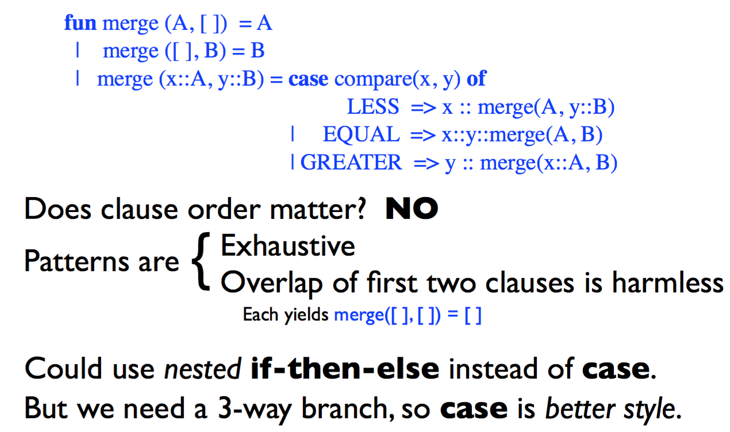
Merge函数的特点

Slide 43
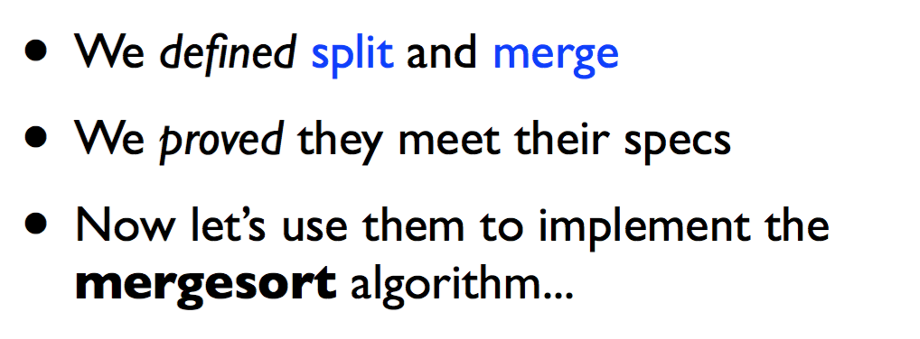
开始使用帮助(helper)函数

Slide 44
归并排序—— mergesort
msort : int list -> int list
(* REQUIRES true *)
(* ENSURES msort(L) = a <-sorted perm of L *)
fun msort [ ] = [ ]
| msort [x] = [x]
| msort L = let
val (A, B) = split L
in
merge (msort A, msort B)
end
能否去掉？
msort [1] =
=> merge(msort[1], msort[])
merge(merge(msort[1], msort[]), … ))
不断拆分split[x]

Slide 45
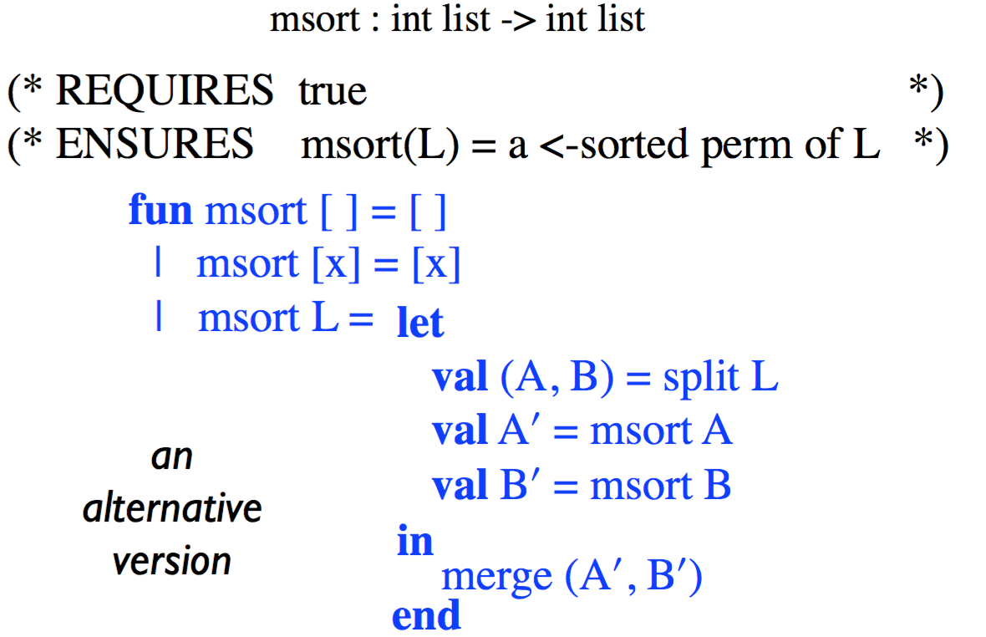
归并排序—— mergesort

Slide 46
归并排序—— mergesort
msort : int list -> int list
(* REQUIRES true *)
(* ENSURES msort(L) = a <-sorted perm of L *)
fun msort [ ] = [ ]
| msort [x] = [x]
| msort L = let
val (A, B) = split L
in
merge (msort A, msort B)
end
fun msort [ ] = [ ] | msort [x] = [x] | msort L = let val (A, B) = split L val A’ = msort A val B’ = msort B
in merge (A’, B’) end

Slide 47
归并排序
fun split [ ] = ([ ], [ ])
| split [x] = ([x], [ ])
| split (x::y::L) =
let val (A, B) =split L
in (x::A, y::B)
end
fun merge (A, [ ]) = A
| merge ([ ], B) = B
| merge (x::A, y::B) = case compare(x, y) of
LESS => x :: merge(A, y::B)
| EQUAL => x::y::merge(A, B)
| GREATER => y :: merge(x::A, B)
fun msort [ ] = [ ]
| msort [x] = [x]
| msort L = let val (A, B) = split L
in merge (msort A, msort B)
end

Slide 48
msort的正确性验证
fun msort [ ] = [ ]
| msort [x] = [x]
| msort L = let
val (A, B) = split L
in
merge (msort A, msort B)
end
For all L:int list, if length(L)>1
then split(L) = (A, B)
where A and B have shorter length than L
and A@B is a permutation of L
For all L:int list,
msort(L) = a <-sorted permutation of L.
For all sorted lists A and B,
merge(A, B)= a sorted permutation of A@B

Slide 49
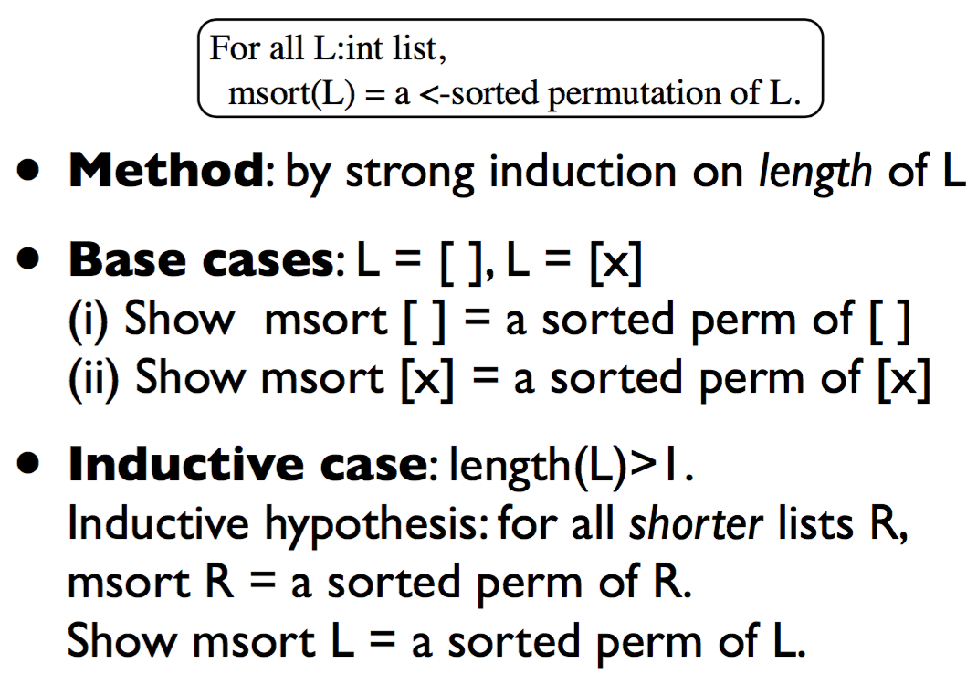
msort的正确性验证

Slide 50
ML编程原则(principles)
每个函数都对应一个功能描述说明 (Every function needs a spec)
需要验证程序符合功能描述说明 (Every spec needs a proof)
用归纳法进行递归函数的正确性验证 (Recursive functions need inductive proofs)
选取合适的归纳法 (Learn to pick an appropriate method...)
设计恰当的帮助函数 (Choose helper functions wisely)
msort的证明非常简单，源于函数split and merge的使用

Slide 51
功能说明的作用 (the joy of specs)
函数的证明有时依赖于某个被调用函数的证明结果(符合spec要求)
The proof for msort relied only on the specification proven for split (and the specification proven for merge)
被调用函数可以由具有相同功能说明的其他函数替换，而且证明过程仍然有效
In the definition of msort we can replace split by any function that satisfies this specification, and the proof will still be valid, for the new version of msort

Slide 52
函数替换举例
fun msort’ [ ] = [ ]
| msor’t [x] = [x]
| msort’ L = let
val (A, B) = split’ L
in merge (msort’ A, msort’ B)
end
fun split’ [ ] = ([ ], [ ])
| split’ [x] = ([ ], [x])
| split’ (x::y::L) =
let val (A, B) =split’ L
in (x::A, y::B)
end
尽管split和split’函数不相同，但他们都满足整数表分割功能，在正确性证明过程中没有区别，所以函数msort和mosrt’都是正确的。

Slide 53
插入排序程序性能分析
fun ins (x, [ ]) = [x]
| ins (x, y::L) = case compare(x, y) of
GREATER => y::ins(x, L)
| _ => x::y::L
W_{ins}(n): the work for ins(x, L) (length L =n)
W_{ins}(n) is O(n)
fun isort [ ] = [ ]
| isort (x::L) = ins (x, isort L)
W_{isort}(n): the work for isort(L) (length L = n)
W_{isort}(n) is O(n²)

Slide 54
归并排序程序性能分析
merge (A, [ ]) = A
| merge ([ ], B) = B
| merge (x::A, y::B) = case compare(x, y) of
LESS => x :: merge(A, y::B)
| EQUAL => x::y::merge(A, B)
| GREATER => y :: merge(x::A, B)
fun split [ ] = ([ ], [ ])
| split [x] = ([x], [ ])
| split (x::y::L) =
let val (A, B) =split L in (x::A, y::B)
end
W_{split}(n): work of split(L) (length(L)=n)
W_{split}(n) is O(n)
W_{merge}(n): work of merge(A,B) (length(A)+length(B)=n)
W_{merge}(n) is O(n)

Slide 55
归并排序程序性能分析
fun msort [ ] = [ ]
| msort [x] = [x]
| msort L = let
val (A, B) = split L
in
merge (msort A, msort B)
end
W_{mosrt}(n): work of msort(L) (length(L)=n)
W_{msort}(n) is O(n log n)
有没有新的数据类型能并发执行？
Tree结构
用树结构进行排序
msort(L)性能优于isort(L)，还能继续提升性能吗？
从程序算法上考虑：……
从数据结构上考虑：List结构为线性（顺序）结构（在[ ]基础上利用’::’进行线性扩展），因此很难提升性能（无法并发/并行）

Slide 56
树
数据类型变化：list -> tree
新的数据类型：tree
datatype tree = Empty | Node of tree * int * tree;
基本函数操作
用tree类型设计排序算法
tree类型排序算法的并行性能分析

Slide 57
新的类型——tree
tree：非线性数据结构
由n(n>0)个元素组成的有限集合。每个元素称为结点(node)，一个特定的结点称为根结点(root)，且除根结点外，其余结点被分成m(m>0)个互不相交的有限集合，而每个子集又都是一棵树(子树)。
datatype tree = Empty | Node of tree * int * tree;
树的递归表述: Node(t₁, x, t₂) (t₁, t₂: tree, x: integer)

Slide 58
树的基本术语
度：结点的分支数。
叶子：度为0的结点称为叶子或终端结点。(度不为0的结点称为分支结点或非终端结点)
树的度：树中各结点的度的最大值。
双亲和孩子：结点的子树的根称为该结点的孩子，该结点称为孩子的双亲。
兄弟：同一双亲的孩子之间互称兄弟。
结点的层次：从根开始定义，根为第一层，其它结点的层次等于它的父结点的层次数加1。
深度：树的结点的最大层次称为树的深度。
路径：树中任意两个不同的结点，如果从一个结点出发，按层次自上而下沿着一个个树枝能到达另一结点，称它们之间存在着一条路径。可用路径所经过的结点序列表示路径，路径的长度等于路径上的结点个数减1。

Slide 59
树类型的模式表示与模式匹配
Empty
Node(_, _, _)
Node(Empty, _, Empty)
Node(_, 42, _)
Empty matches t 当且仅当(iff) t is Empty
Node(p1, p, p2) matches t 当且仅当(iff) t is Node(t1, v, t2) such that p1 matches t1, p matches v, p2 matches t2 (and combines all the bindings when the match succeeds)

Slide 60
树的结构归纳法推导过程
证明：对所有树，P(t)成立。
结构归纳法：
Base case: 当t = Empty时，证明P(Empty)成立
Inductive case: 当 t = Node(t1, v, t2)时，
假设：P(t1)和P(t2)成立
证明：P(Node(t1, v, t2))成立。

Slide 61
树的大小—— size
size：树中的结点个数
fun size Empty = 0 | size (Node(t1, _, t2)) = size t1 + size t2 + 1;
证明：对所有树t，size(t)为非负整数(t中的结点个数)

Slide 62
树的深度(高度)—— depth
depth：组成该树各结点的最大层次
fun depth Empty = 0 | depth (Node(t1, _, t2)) = max(depth t1, depth t2) + 1; 证明：对所有树t，depth(t)为非负整数(从根到叶子结点的最长路径)

Slide 63
树的遍历
对树中所有结点信息的访问，即依次对树中每个结点访问一次且仅访问一次。树的遍历分为前序遍历、中序遍历和后序遍历。
二叉树的遍历(N:访问结点本身，L:遍历该结点的左子树，R:遍历该结点的右子树)：
NLR：前序/前根遍历(Pre-order Traversal)
LNR：中序/中根遍历(In-order Traversal)
LRN：后序/后根遍历(Post-order Traversal)

Slide 64
树的遍历函数
trav: tree -> int list (中序遍历)
fun trav Empty = [ ] | trav (Node(t1, x, t2)) = trav t1 @ (x :: trav t2);
对所有树t，trav(t)执行的结果为树t中所有整数的列表

Slide 65
有序树(sorted trees)
若将树中每个结点的各子树看成是从左到右有次序的(即不能互换)，则称该树为有序树(Ordered Tree)；否则称为无序树(Unodered Tree)。
空树(Empty)为有序树
Node(t1, x, t2)为有序树 当且仅当
t1中的任意整数 ≤ x 且
t2中的任意整数 ≥ x 且
t1和t2均为有序树
trav(t)为有序表

Slide 66
插入函数的移植
？
ins : int * int list -> int list
Ins : int * tree -> tree
fun ins (x, [ ]) = [x]
| ins (x, y::L) =
case compare(x, y) of
GREATER => y::ins(x, L)
| _ => x::y::L
fun Ins (x, Empty) = Node(Empty, x, Empty) | Ins (x, Node(t1, y, t2)) = case compare(x, y) of GREATER => Node(t1, y, Ins(x, t2)) | _ => Node(Ins(x, t1), y, t2);
For all sorted integer lists L,
ins(x, L) = a sorted permutation of x::L.
For all sorted integer tree t,
Ins(x, t) = a sorted tree t’ such that
trav(t’) is a perm of x::trav(t)

Slide 67
树的拆分
╳
？
Split : tree -> tree * tree
split : int list -> int list * int list
fun split [ ] = ([ ], [ ])
| split [x] = ([x], [ ])
| split (x::y::L) =
let val (A, B) =split L
in (x::A, y::B)
end
SplitAt : int * tree -> tree * tree
(* REQUIRES t is a sorted tree *) (* ENSURES SplitAt(y, t) = a pair (t1, t2) such that every item in t1 is ≤ y, every item in t2 is ≥ y, and t1,t2 consist of the items in t *)
For all L:int list,
split(L) = a pair of lists (A, B) such that
length(A) ≈ length(B) and A@B is a perm of L.

Slide 68
树的拆分
SplitAt : int * tree -> tree * tree
(* REQUIRES t is a sorted tree *) (* ENSURES SplitAt(y, t) = a pair (t1, t2) such that every item in t1 is ≤ y, every item in t2 is ≥ y, and t1,t2 consist of the items in t *)
fun SplitAt(y, Empty) = (Empty, Empty) | SplitAt(y, Node(t1, x, t2)) =
case compare(x, y) of GREATER => let val (l1, r1) = SplitAt(y, t1) in (l1, Node(r1, x, t2)) end
| _ => let val (l2, r2) = SplitAt(y, t2) in (Node(t1, x, l2), r2) end
x>y, so x和t2应该归在右子树,
在左子树t1内找>y的点也归到右子树
t1递归SplitAt,返回l1<y和r1>y
l1放在左子树， r1放在右子树

Slide 69
程序的正确性验证
设P(t)表示：对所有整数y, SplitAt(y, t) = 二元组(t1, t2)，满足 t1中的每一项 ≤ y 且 t2中的每一项≥ y 且t1, t2由t中元素组成 证明：对所有有序树t，P(t)成立
定理：对所有树t和整数y, SplitAt(y, t) = 二元组(t1, t2)，满足 depth(t1) ≤ depth t 且 depth(t2) ≤ depth t

Slide 70
树的合并
Merge : tree * tree -> tree
(* REQUIRES t1 and t2 are sorted trees *) (* ENSURES Merge(t1, t2) = a sorted tree t *) (* consisting of the items of t1 and t2 *)
fun Merge (Empty, t2) = t2 | Merge (Node(l1,x,r1), t2) = let val (l2, r2) = SplitAt(x, t2) in
Node(Merge(l1, l2), x, Merge(r1, r2)) end
For all sorted trees t1 and t2 Merge(t1, t2) = a sorted tree consisting of the items of t1 and t2

Slide 71
树的归并排序
Msort : tree -> tree
(* REQUIRES true *) (* ENSURES Msort(t) = a sorted tree *) (* consisting of the items of t *)
fun Msort Empty = Empty | Msort (Node(t1,x,t2)) = Ins(x, Merge(Msort t1, Msort t2))
For all trees t, Msort(t) = a sorted permutation of t

Slide 72
程序的并行执行
fun Merge (Empty, t2) = t2 | Merge (Node(l1,x,r1), t2) = let val (l2, r2) = SplitAt(x, t2) in Node(Merge(l1, l2), x, Merge(r1, r2)) end
Merge(Msort t1, Msort t2)中的两个递归调用可以并行执行
Merge串行执行的时间开销为分别对t1和t2执行Msort的开销之和
Merge并行执行的时间开销为分别对t1和t2执行Msort开销的最大值
用”span”表示程序在足够多的并行处理器上的时间开销
Span和work的关系？

Slide 73
Ins函数的span
For a balanced tree of depth d>0,
SIns(d) = c + SIns(d-1)
SIns(d) is O(d)
Ins : int * tree -> tree
fun Ins (x, Empty) = Node(Empty, x, Empty) | Ins (x, Node(t1, y, t2)) = case compare(x, y) of GREATER => Node(t1, y, Ins(x, t2)) | _ => Node(Ins(x, t1), y, t2);
平衡二叉树：它是一 棵空树或它的左右两个子树的高度差的绝对值不超过1，并且左右两个子树都是一棵平衡二叉树。

Slide 74
SplitAt函数的span
For a balanced tree of depth d>0,
SSplitAt(d) = k + SSplitAt(d-1)
SSplitAt(d) is O(d)
SplitAt : int * tree -> tree * tree
fun SplitAt(y, Empty) = (Empty, Empty) | SplitAt(y, Node(t1, x, t2)) =
case compare(x, y) of GREATER => let val (l1, r1) = SplitAt(y, t1) in (l1, Node(r1, x, t2)) end
| _ => let val (l2, r2) = SplitAt(y, t2) in (Node(t1, x, l2), r2) end

Slide 75
Merge函数的span
For balanced trees of same depth d>0,
SMerge(d) = SSplitAt + max(SMerge(d-1), SMerge(d-1) )
SMerge(d) is O(d²)
Merge : tree * tree -> tree
fun Merge (Empty, t2) = t2 | Merge (Node(l1,x,r1), t2) = let val (l2, r2) = SplitAt(x, t2) in
Node(Merge(l1, l2), x, Merge(r1, r2)) end

Slide 76
Msort函数的span
思考：For balanced trees of same depth d>0
Msort : tree -> tree
fun Msort Empty = Empty | Msort (Node(t1,x,t2)) = Ins(x, Merge(Msort t1, Msort t2))
SMsort(d) is ?O(d³)
fun Msort Empty = Empty | Msort (Node(t1, x, t2)) = Rebalance(Ins (x, Merge(Msort t1, Msort t2)))

